Slide 1

Lo scopo di questo documento è illustrare il processo di creazione di una fattura da un ordine d'acquisto (PO) direttamente nel Coupa Supplier Portal (CSP), nonché come inviare una fattura dalla notifica e-mail del PO senza dover creare un account CSP.
Creare una fattura da un PO Coupa
Nota:
Tutte le fatture dei fornitori italiani che includono l'IVA italiana devono essere inviate tramite il sistema SDI. I fornitori che tentano di inviare queste fatture tramite il CSP riscontreranno errori. Questo requisito si applica anche ai fornitori di altri paesi che inviano fatture a SASOL Italia o a qualsiasi altro paese.
Coupa Supplier Portal
(CSP)
Supplier Actionable Notifications (SAN)
I fornitori possono accettare l'invito di Sasol a unirsi al Coupa Supplier Portal e inviare le fatture tramite la piattaforma. Una volta creato un account, possono anche visualizzare ordini, fatture, stati dei pagamenti e creare report all'interno di un'unica piattaforma gratuita.
I fornitori potranno creare le proprie fatture direttamente dalla notifica e-mail che ricevono da Coupa contenente l'ordine d'acquisto (PO). Per questo passaggio non è necessario creare un account CSP ed è possibile generare la fattura direttamente dall'e-mail.

Slide 2
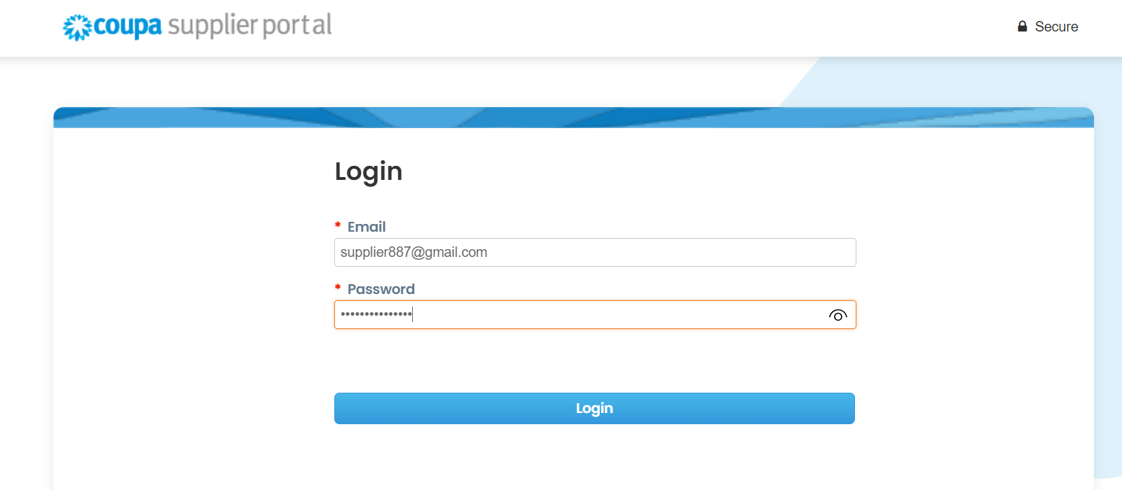
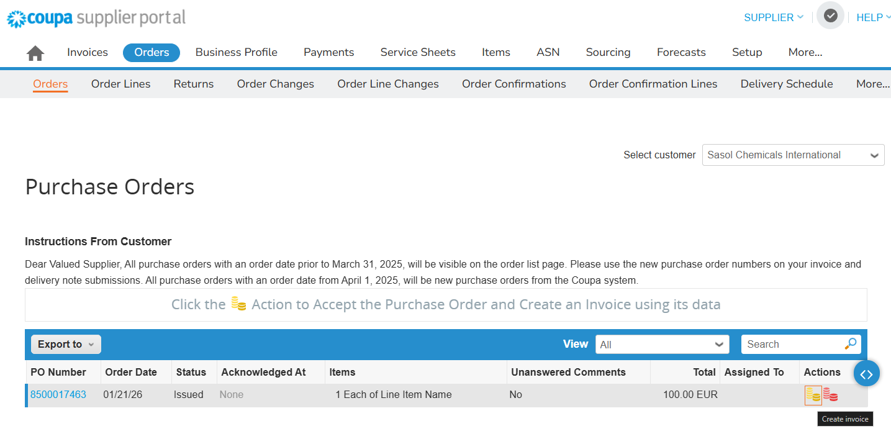
.
Creare una fattura nel CSP
Inserisci l'Email ID e la Password per accedere al CSP.
Fai clic sulla scheda Orders per visualizzare tutti gli ordini creati da Sasol.
Fai clic sull'icona dorata Coins per creare una fattura.
1
2
3
Nota: La prima volta che crei una fattura nel CSP, il sistema ti chiederà di inserire i dettagli dell'entità giuridica, come la partita IVA, le coordinate bancarie e altro, come illustrato nelle diapositive seguenti. Questi dettagli possono variare a seconda della legislazione del paese e dei requisiti di Sasol.

Slide 3
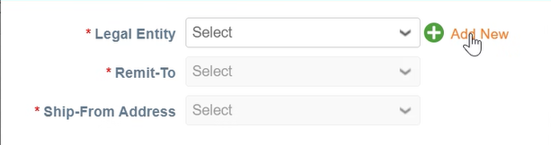
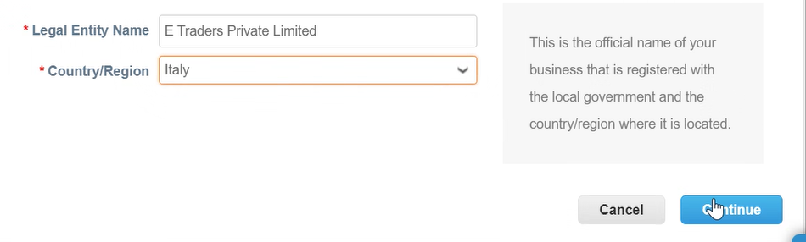
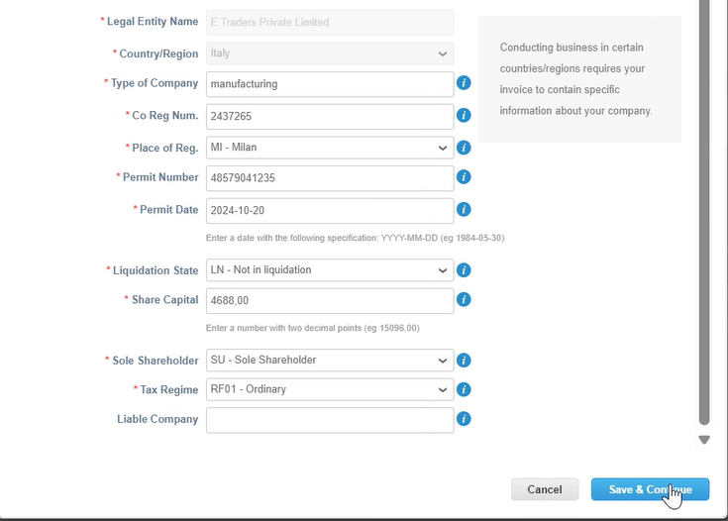
Creare una fattura nel CSP
Fai clic sull'opzione Add New per creare una nuova entità giuridica.
Inserisci i dettagli richiesti nei campi Legal Entity Name, Remit-To e Ship-From .
Una volta compilati i campi Legal Entity Name e Country, puoi fare clic su Continue.
Inserisci i dettagli richiesti nei campi obbligatori (*). Fai clic su Save & Continue.
5
4
6
7

Slide 4
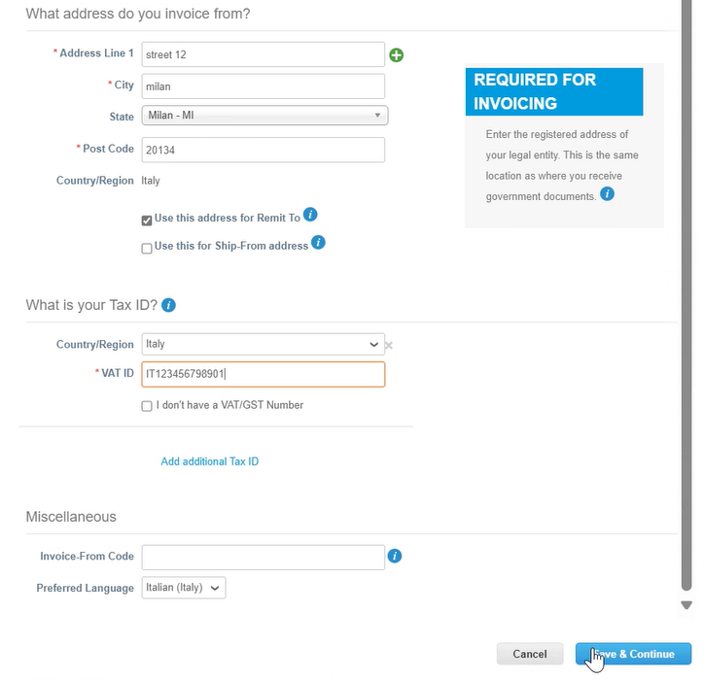
Creare una fattura nel CSP
Inserisci i dettagli richiesti nella sezione Address e Tax .
Fai clic su Save & Continue.
8
9

Slide 5
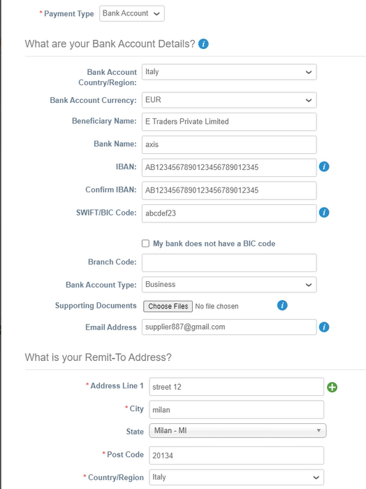
Creare una fattura nel CSP
Inserisci i dettagli richiesti nelle sezioni Bank Account Details and Remit-To Address .
Fai clic sul pulsante Next per salvare i Bank Account Details.
11

Slide 6
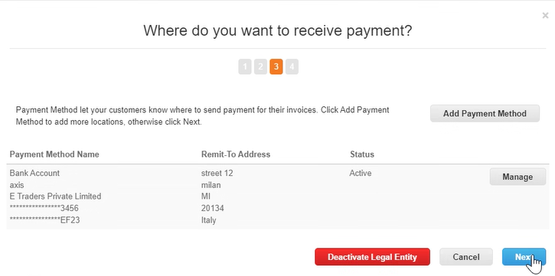
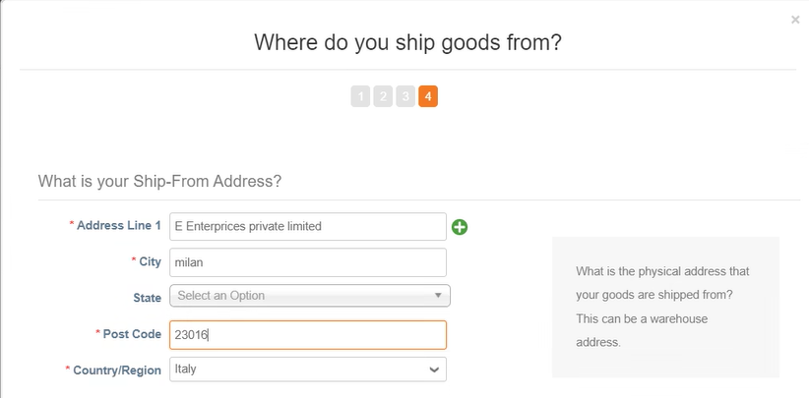
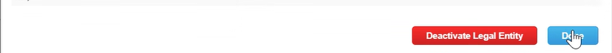
Creare una fattura nel CSP
Fai clic sul pulsante Next per salvare i Bank Account Details oppure Add Payment Method per crearne uno aggiuntivo.
Inserisci i dettagli nei campi obbligatori della sezione Ship-From Address.
Fai clic sul pulsante Done per salvare i dettagli Ship-From Address.
12
13
14

Slide 7
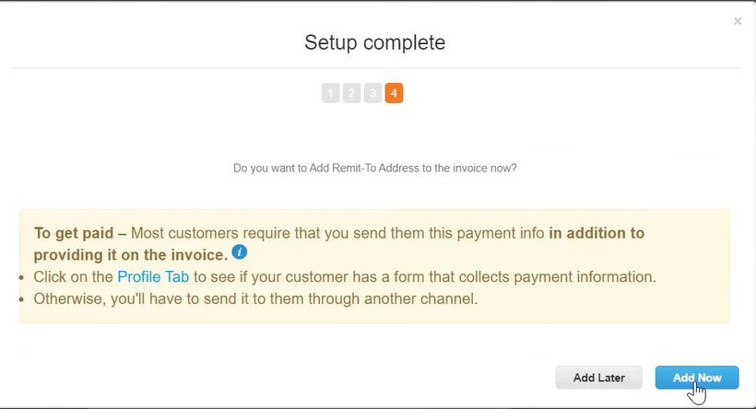
Creare una fattura nel CSP
Fai clic sul pulsante Add Now per completare la creazione dell'entità giuridica.
15

Slide 8
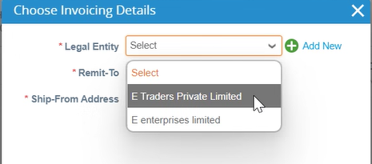
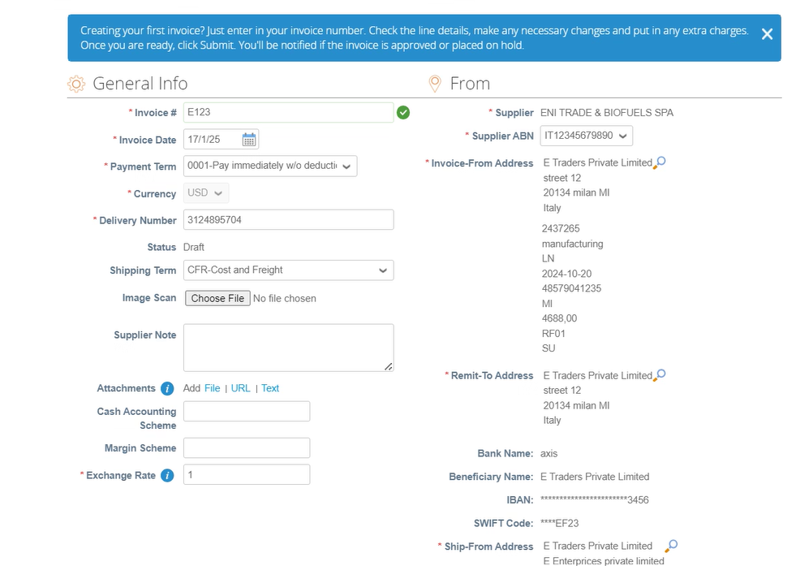
Creare una fattura nel CSP
Seleziona la Legal Entity appena creata dall'elenco a discesa.
Inserisci i dettagli richiesti (*) per la creazione della fattura.
16
17

Slide 9
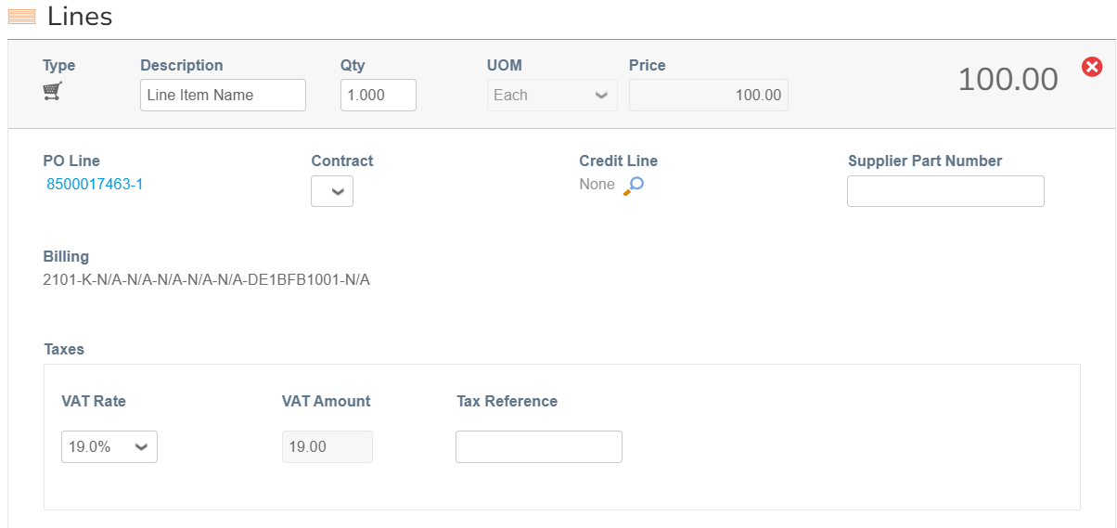
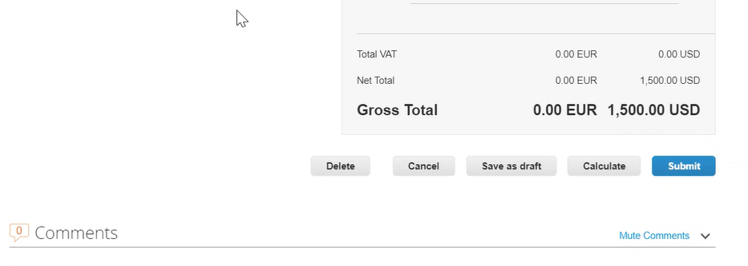
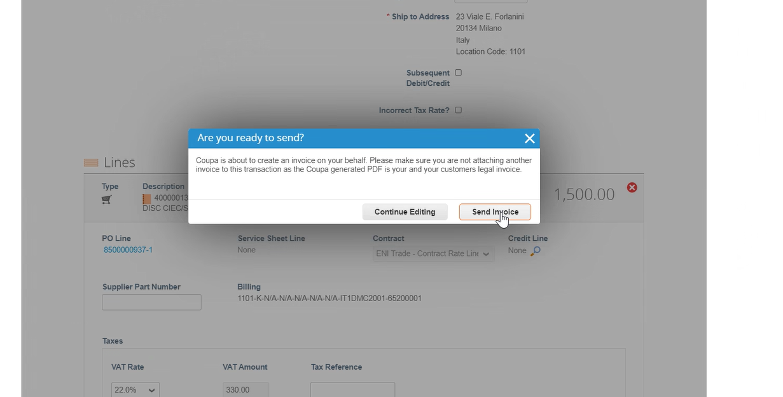
Creare una fattura nel CSP
Controlla i dettagli della riga e modifica l'IVA e la quantità se necessario.
Controlla l'importo totale e poi il pulsante Submit. La bozza può anche essere eliminata o salvata per ulteriori modifiche, se necessario.
Fai clic su Send Invoice affinché la fattura venga inviata a Sasol per l'approvazione e per completare il processo di invio della fattura nel CSP.
18
19
20

Slide 10
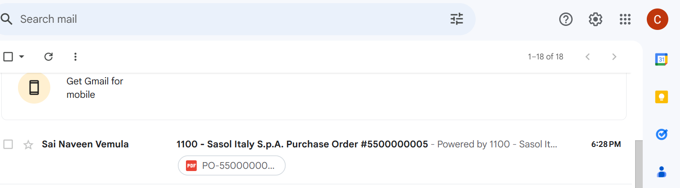
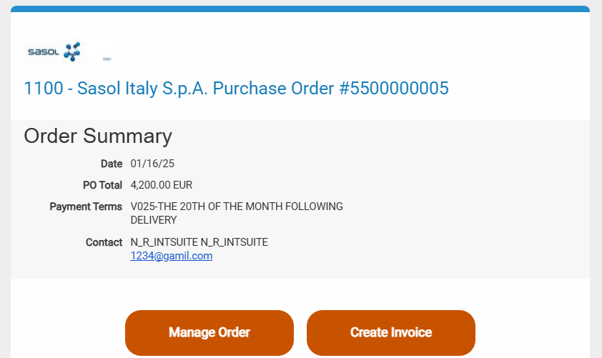
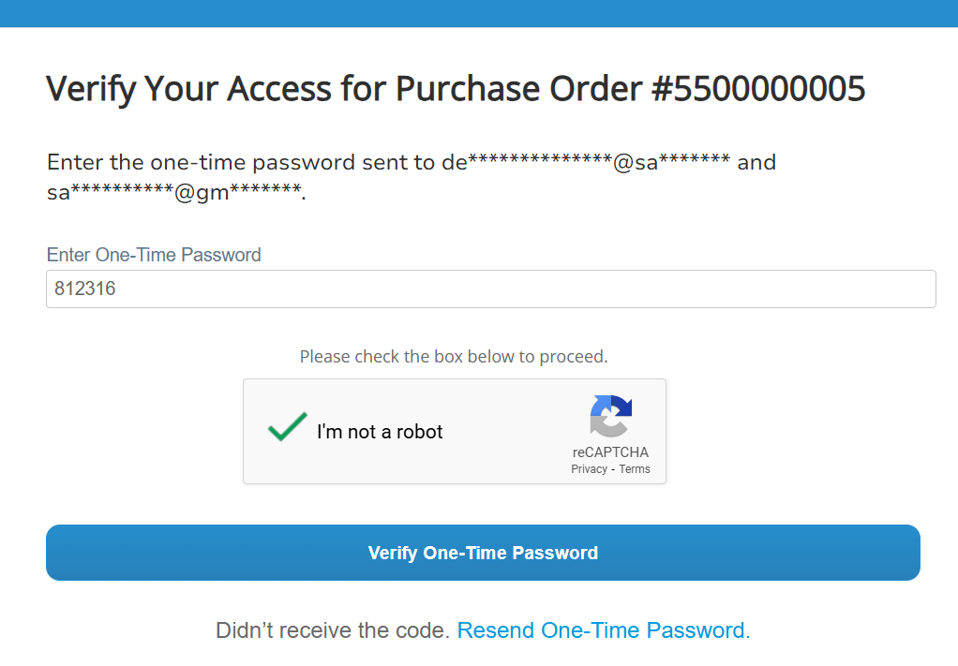
Creare una fattura tramite Supplier Actionable Notification (SAN)
Fai clic sull'e-mail per essere reindirizzato al portale Sasol.
Fai clic su Create Invoice.
Completa il processo di verifica della One Time Password
1
2
3

Slide 11
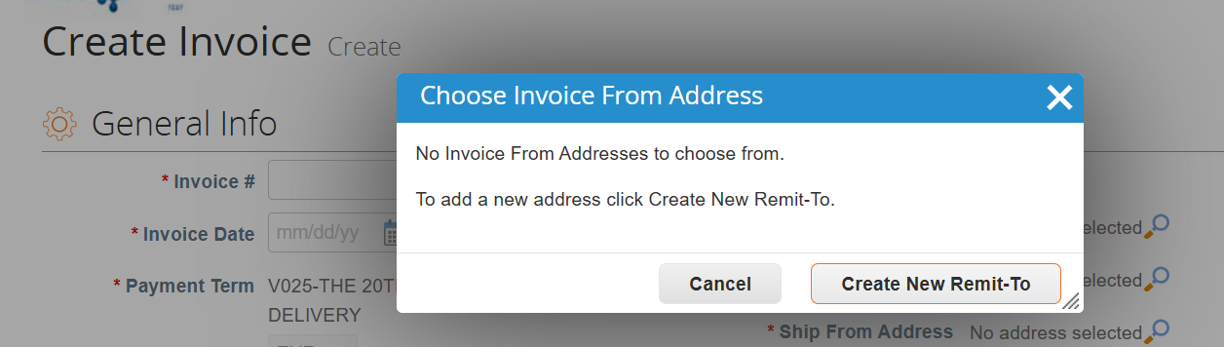
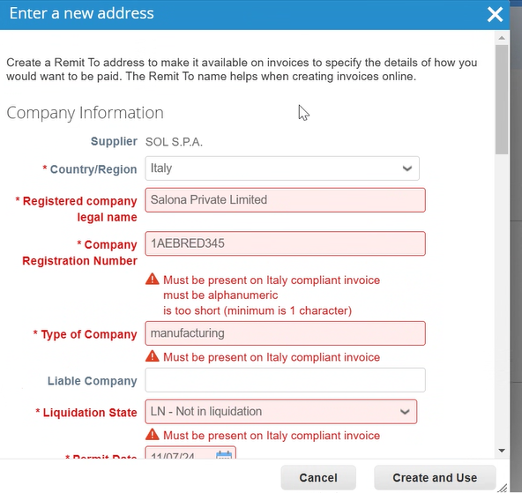
Creare una fattura tramite Supplier Actionable Notification (SAN)
Fai clic sul pulsante Create New Remit-To .
Aggiungi tutti i dettagli obbligatori per il Country/Region scelto e fai clic su Create and Use.
4
5

Slide 12
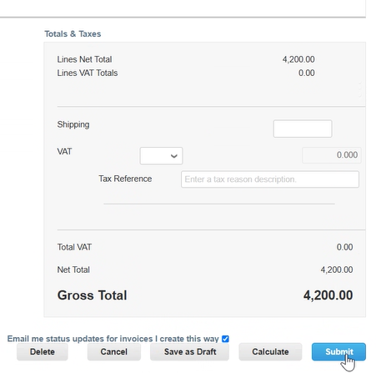
Creare una fattura tramite Supplier Actionable Notification (SAN)
Inserisci tutti i dettagli richiesti della fattura.
Fai clic sul pulsante Submit.
6
5
7

Slide 13
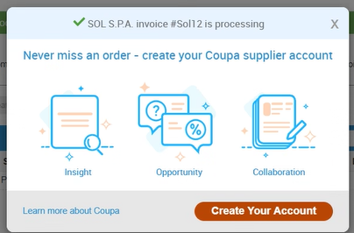
Creare una fattura tramite Supplier Actionable Notification (SAN)
Fai clic sul pulsante Send Invoice per inviare la fattura a Sasol.
Verrà visualizzato un messaggio di conferma.
8
9

